Slide 1




رطوبة الهواء والتكاثف ( أشكال التكاثف)
Luftfeuchtigkeit und Kondensation
Kooperationspartner*innen:

Slide 2
تعريف التكاثف
Kondensation
هو تحول بخار الماء الى نقط مائية عند انخفاض درجة حرارة الهواء لأقل من درجة حرارة الندى

Slide 3
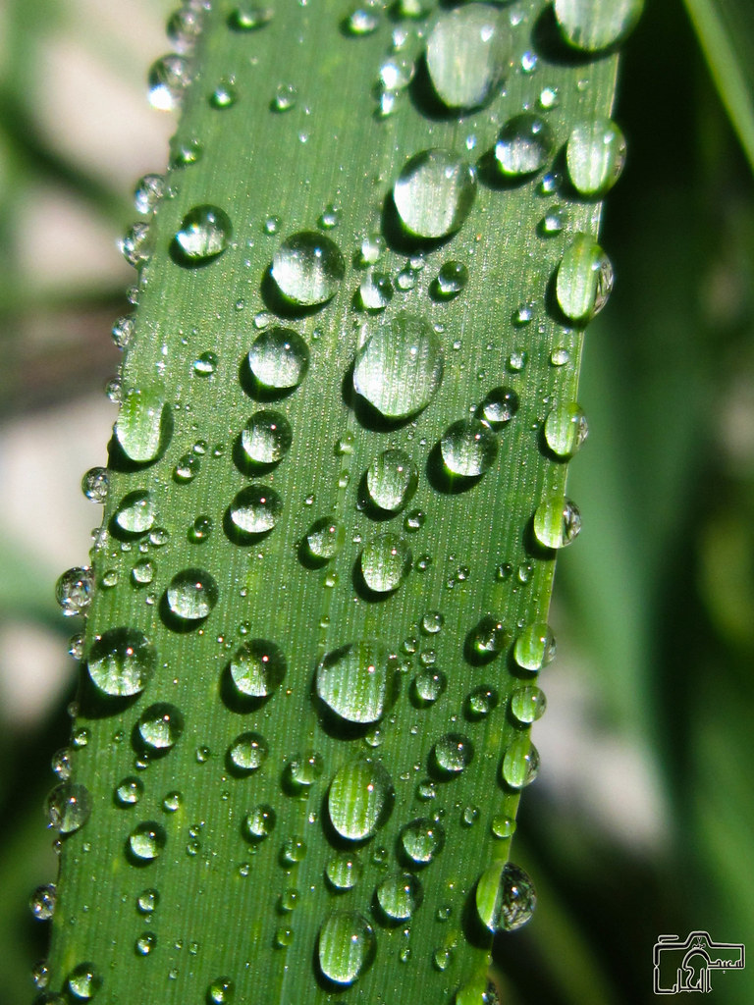
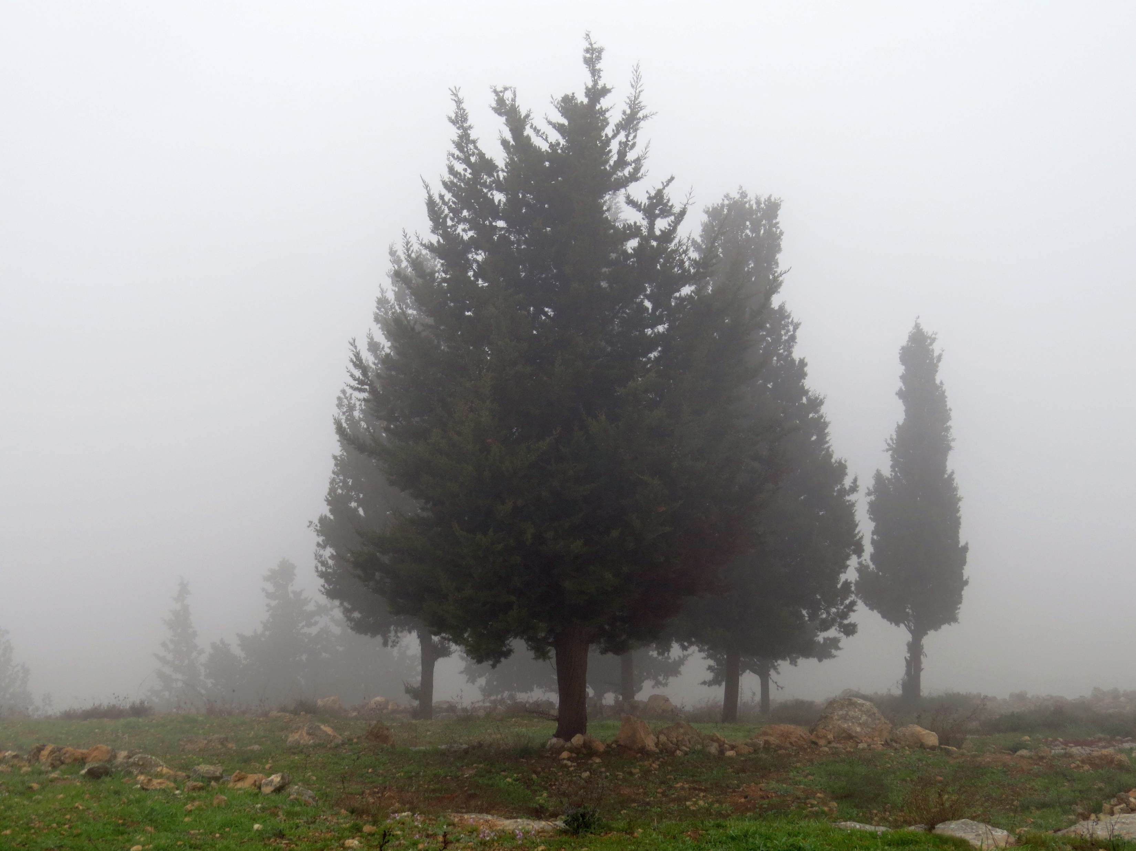
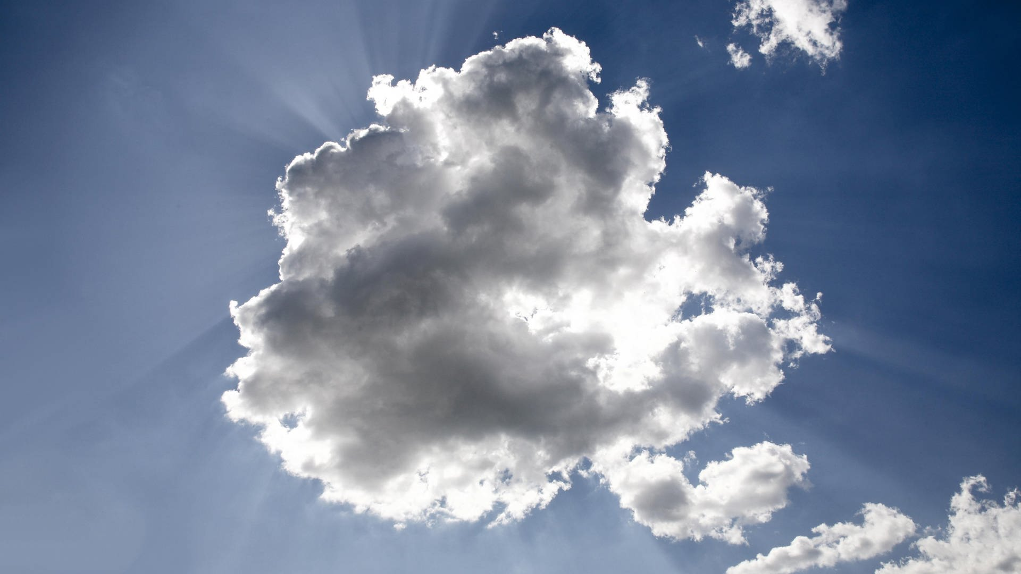
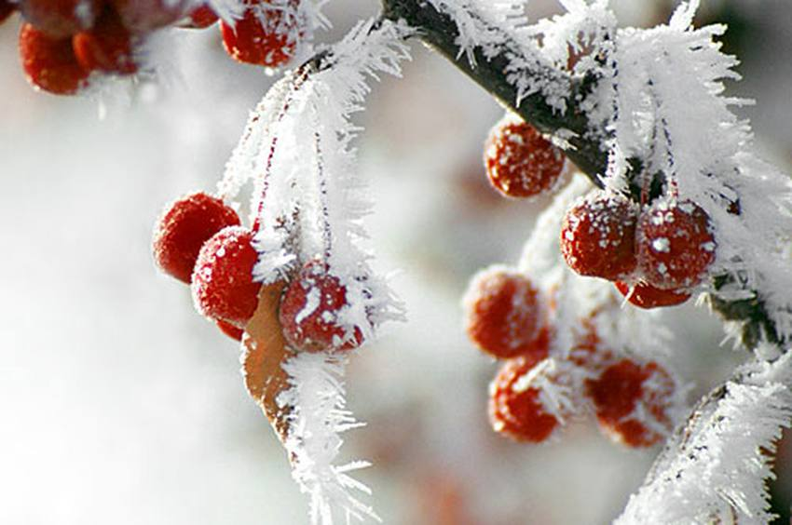
ما هي أشكال التكاثف التي تحدث في الطبيعة
In welcher Form kondensiert Wasserdampf in der Natur
الندى
Tau
الضباب
Nebel
السحبWolken
الصقيع

Slide 4
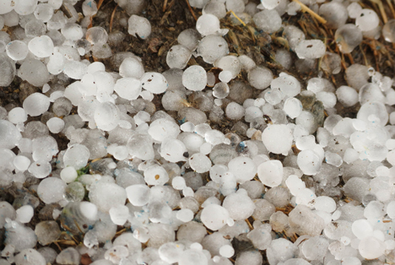
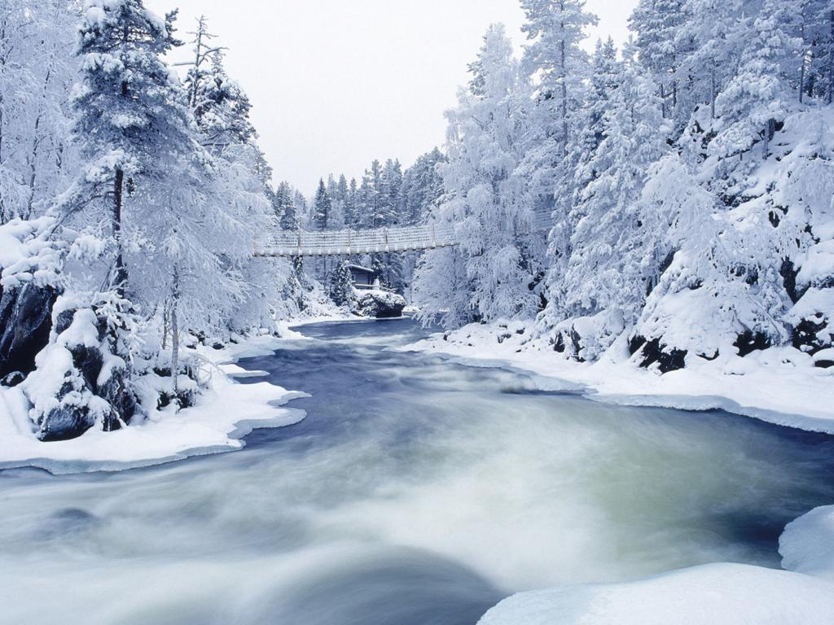

أشكال الهطول
البرد
المطر
الثلج

Slide 5
كيف يحدث التكاثف
يحدث التكاثف عند توفر شرطين هما
تنشأ من الاملاح البحرية
نسبة بخار الماء في الهواء أكبر من درجة الاشباع
وجود نوى تكاثف وهي غبار منتشر بالهواء أو أملاح
تذوب بالماء
أحجامها مختلفة

Slide 6
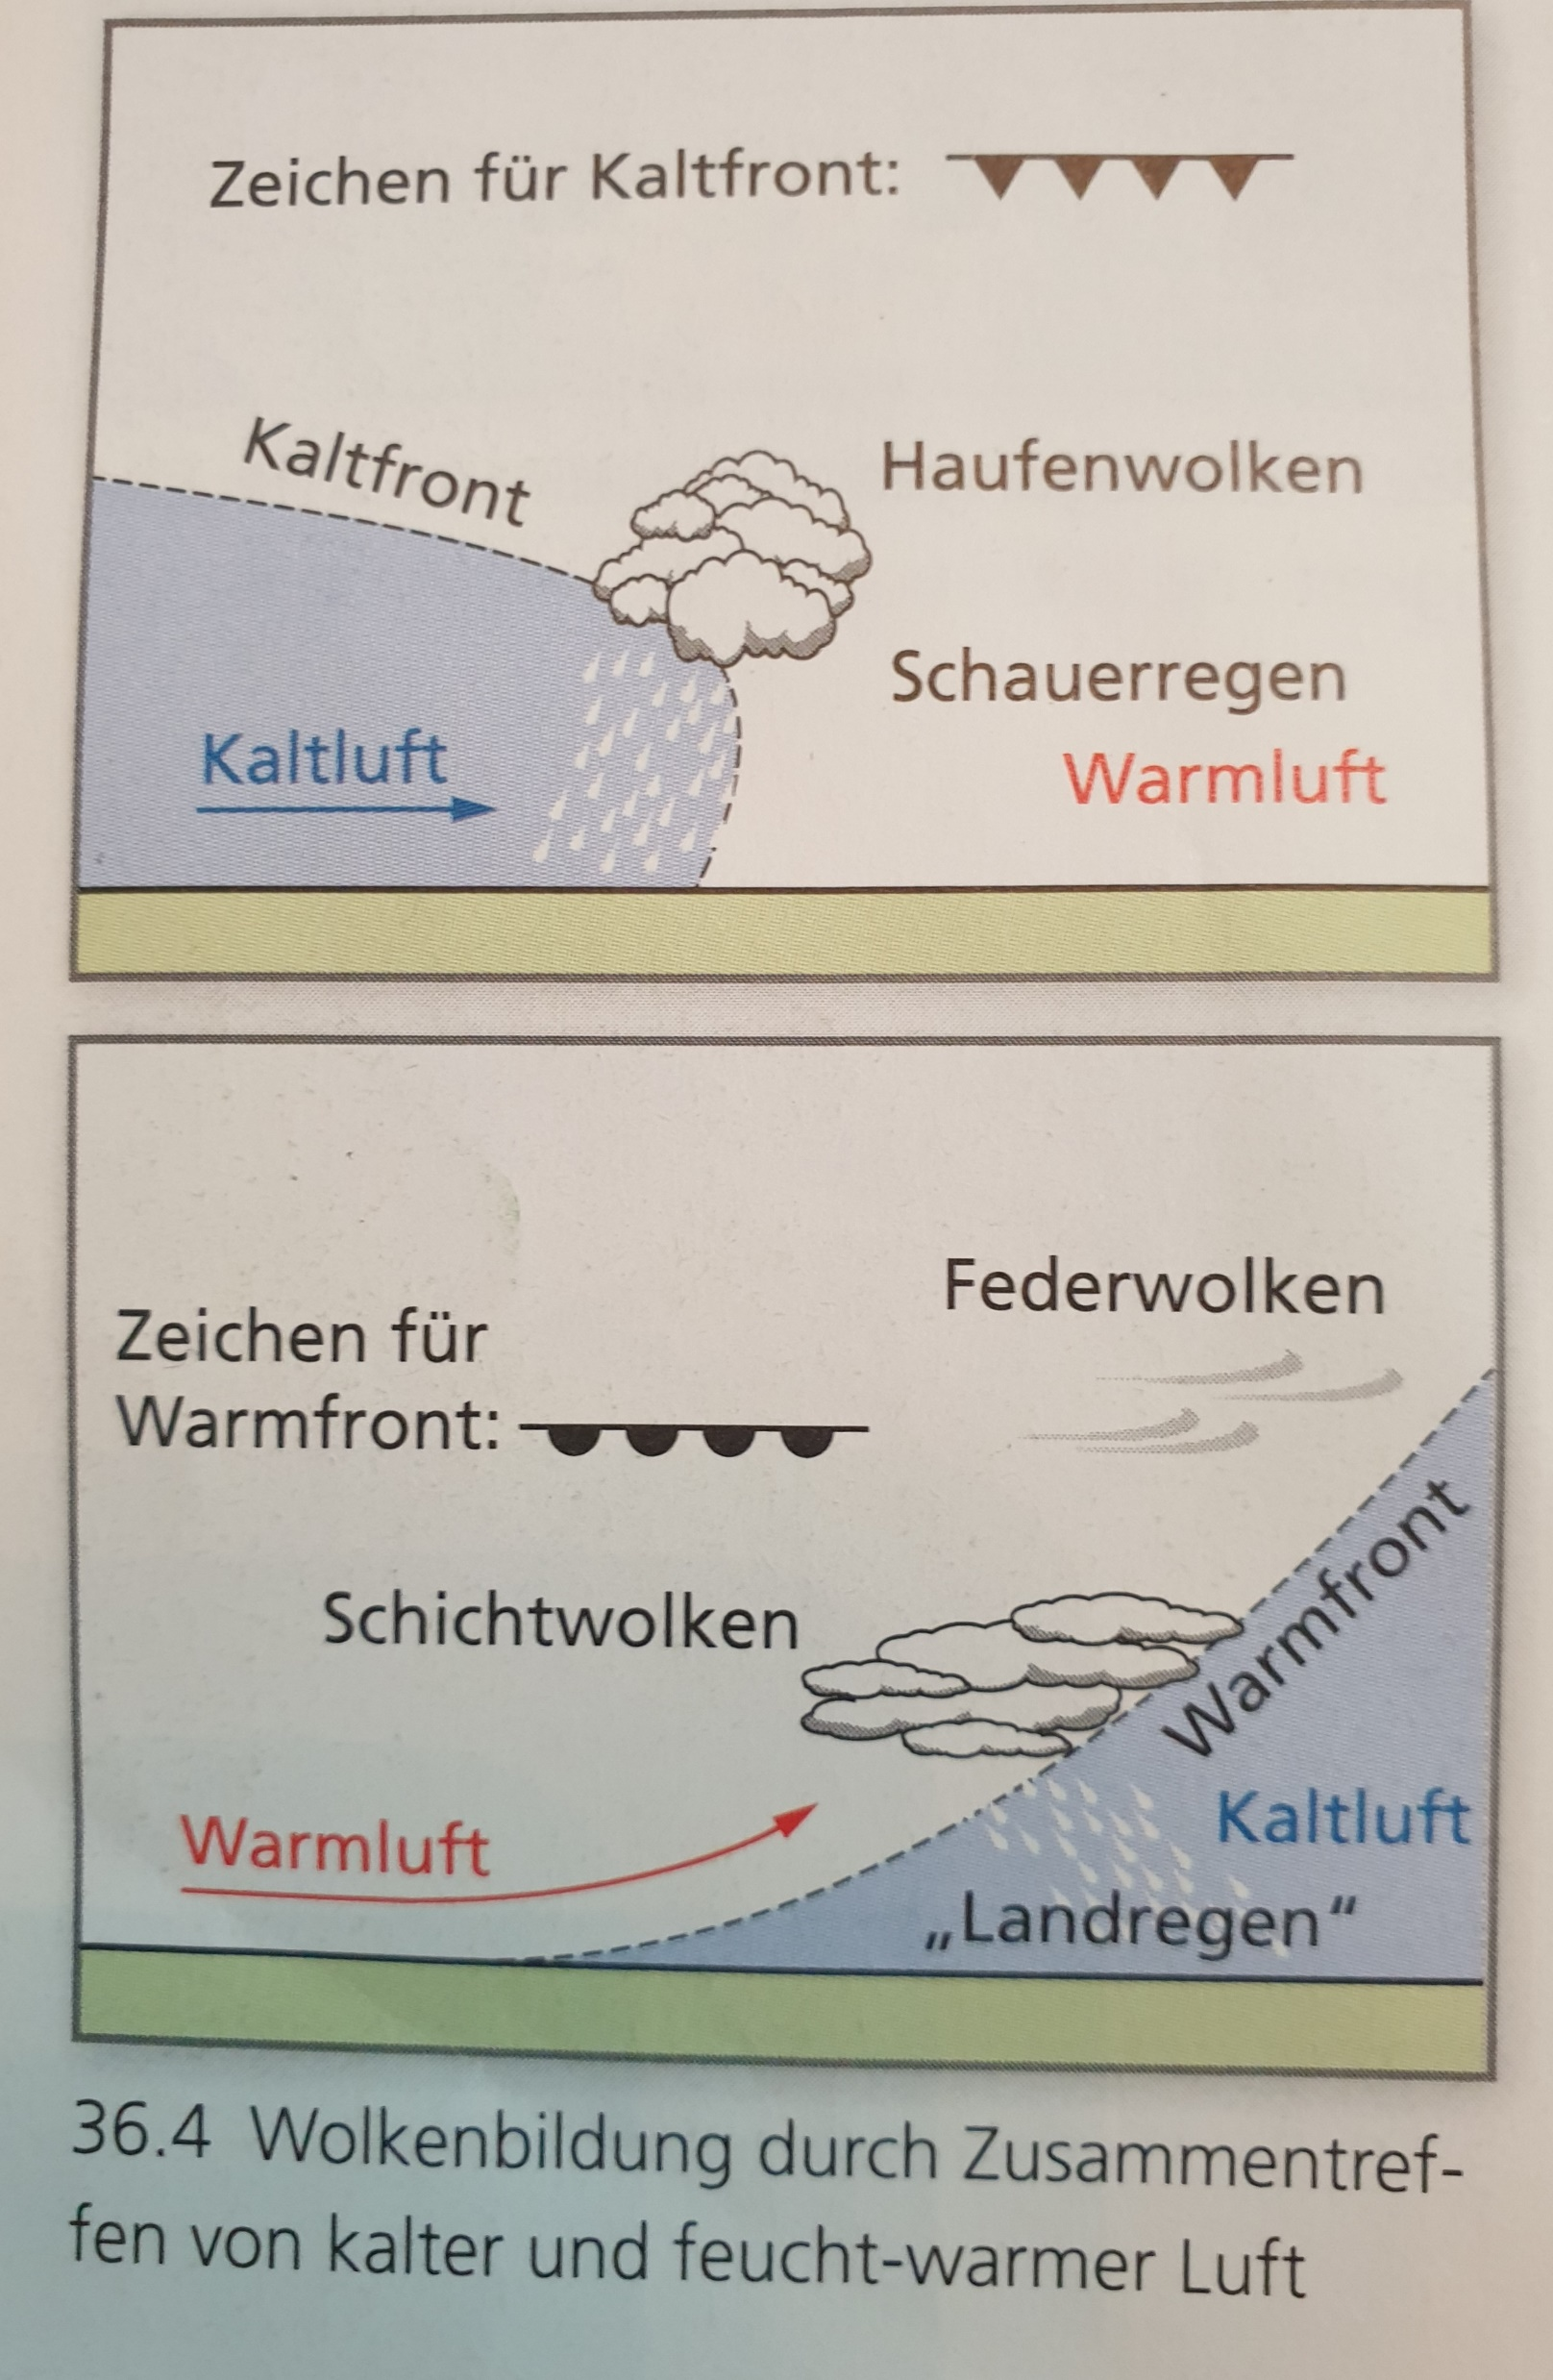
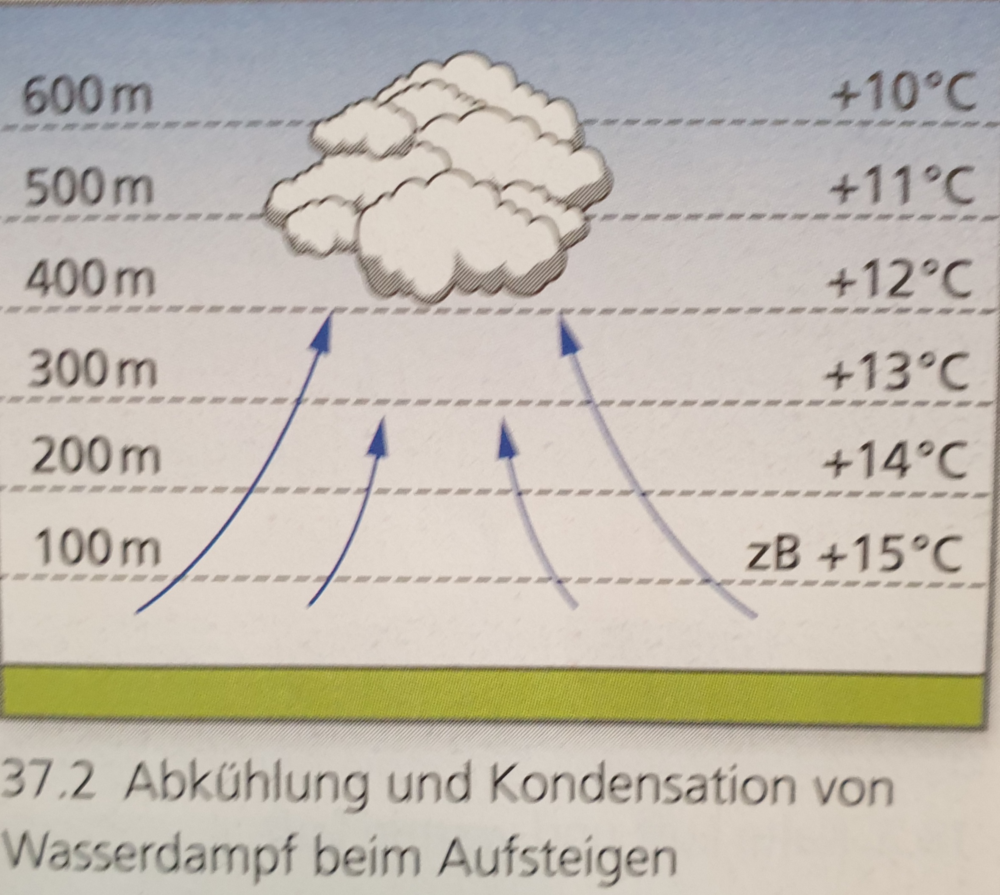
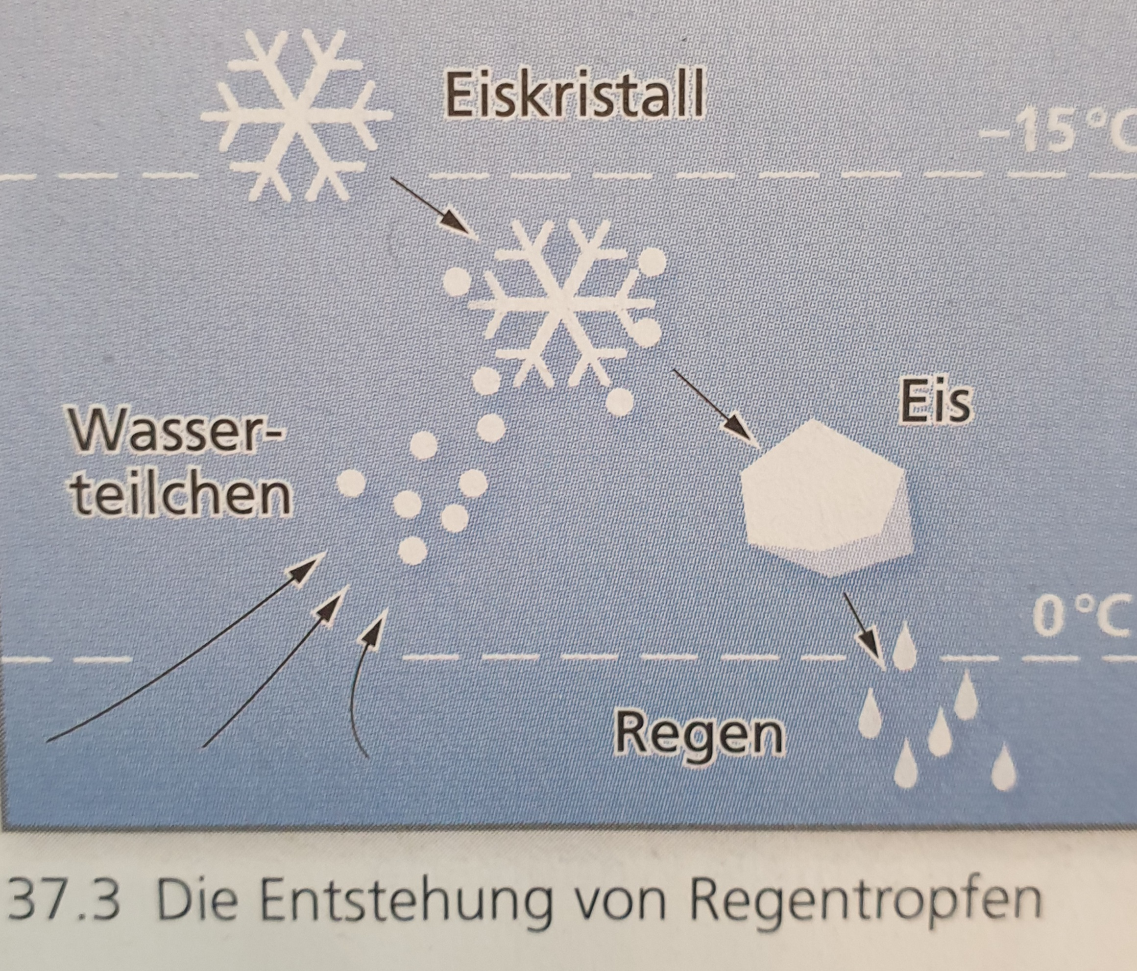
1
2
3

Slide 7
Verwendete Quellen und Bildquellen
Physik verstehen s B 3
Schulbuchnummer 160103
Seite 37 , 36
https://live.staticflickr.com/1519/24950468134_9ab71bc628_b.jpg
https://upload.wikimedia.org/wikipedia/commons/c/ce/A_Foggy_Day_in_As-Samu.jpg
https://www.swr.de/wissen/1000-antworten/umwelt-und-natur/1557993217716,wolke-100~_v-16x9@2dXL_-77ed5d09bafd4e3cf6a5a0264e5e16ea35f14925.jpg
https://iresizer.devops.arabiaweather.com/resize?url=https://adminassets.devops.arabiaweather.com/sites/default/files/field/image/8e1006088afb94180ac70632c6a84116.jpg&size=850x0&force_jpg=1
https://pbs.twimg.com/profile_images/378800000235783056/da87db2689ec0b650d5c0bccf7991da4_400x400.jpeg
http://1.bp.blogspot.com/-zZxlyaHjcIc/T0tQnLl7S4I/AAAAAAAABW8/pGV66miMW38/s1600/winter+season+(9).jpg

